Slide 1
Pertemuan Ke-2
Masalah dan Ruang Keadaan
M. Bahrul Ulum, M.Kom
Teknik Informatika
Fakultas Ilmu Komputer

Slide 2
Materi
1
Tipe Data
2
Variabel
3
Operator
3

Slide 3
Sistem kecerdasan buatan
Untuk membangun aplikasi kecerdasan buatan ada 2 bagian utama yang sangat dibutuhkan, yaitu:
Basis Pengetahuan (Knowledge Base)
berisi fakta-fakta, teori, pemikiran dan hubungan antara satu dengan lainnya.
Motor Inferensi (Inference Engine)
yaitu kemampuan menarik kesimpulan berdasarkan pengalaman.
Komputer
Output:
jawaban,
solusi,
dll
Input:
masalah,
pertanyaan, dll
Basis Pengetahuan
Motor Inferensi

Slide 4
Masalah
Untuk membangun sistem yang mampu menyelesaikan masalah menggunakan AI :
Mendefinisikan masalah dengan tepat mencakup spesifikasi yang tepat mengenai keadaan awal dan solusi yang diharapkan
Menganalisis masalah tersebut serta mencari beberapa teknik penyelesaian masalah yang sesuai.
Merepresentasikan pengetahuan yang perlu untuk menyelesaikan masalah tersebut.
Memilih teknik penyelesaian masalah yang terbaik

Slide 5
Untuk Mendefinisikan Suatu Masalah:
Definisikan/buat ‘state space’ atau ruang masalah
Tentukan keadaan awal (initial state)
Tentukan keadaan akhir/tujuan (goal state)
Tentukan rulenya/aturannya

Slide 6
Masalah sebagai ruang keadaan
Misalkan permasalahan yang dihadapi adalah "Permainan Catur", maka harus ditentukan :
Posisi awal pada papan catur
posisi awal setiap permainan catur selalu sama, yaitu semua bidak diletakan di atas papan catur dalam 2 posisi, yaitu kubu putih dan kubu hitam,
Aturan-aturan untuk menentukan gerakan secara legal,
aturan sangat berguna untuk menentukan suatu bidak bergerak dari suatu keadaan ke keadaan lain sesuai dengan aturan yang ada,
Tujuan (Goal),
tujuan yang ingin dicapai adalah kemenangan tarhadap lawan yang ditunjukan dengan posisi Raja yang tidak bisa bergerak lagi

Slide 7
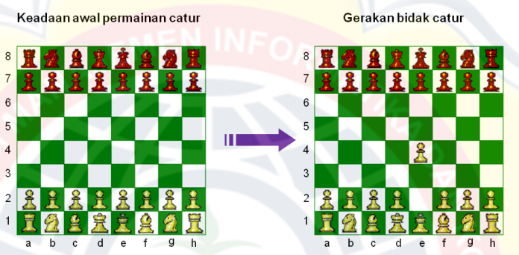
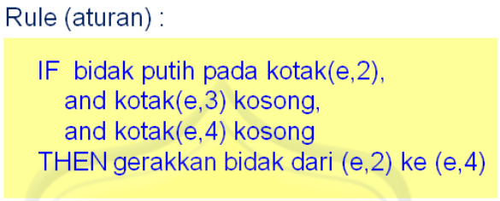

Slide 8
Contoh tersebut menunjukkan representasi masalah dalam Ruang Keadaan (State Space), yaitu suatu ruang yang berisi semua keadaan yang mungkin.
Kita dapat memulai bermain catur dengan menempatkan diri pada keadaan awal, kemudian bergerak dari satu keadaan ke keadaan yang lain sesuai dengan aturan yang ada, dan mengakhiri permainan jika salah satu telah mencapai tujuan.

Slide 9
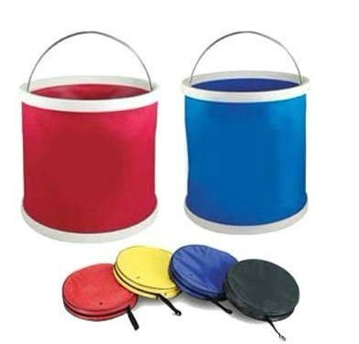
Contoh Kasus (Ember Air)

Slide 10
Contoh Kasus (Ember Air)
Ada 2 ember masing-masing berkapasitas 4 galon (ember A) dan 3 galon (ember B). Ada pompa, air yang akan digunakan untuk mengisi air pada ember tersebut. Bagaimana dapat mengisi tepat 2 galon air ke dalam ember berkapasitas 4 galon?
Ember A
(4 galon)
Ember B
(3 galon)

Slide 11
Penyelesaian
Identifikasi ruang keadaan
Permasalahan ini dapat direpresentasikan menjadi 2 bilangan integer, x dan y:
x = air yang diisikan ke ember A
y = air yang diisikan ke ember B
Ruang keadaan: (x,y) sedemikian hingga:
$$x ∈\left\{0,1,2,3,4\right\} y ∈\left\{0,1,2,3\right\}$$
Keadaan awal dan tujuan
Keadaan awal: kedua ember kosong (0,0)
Tujuan: keadaan dimana ember A berisi tepat 2 liter air: (2,n) untuk sembarang n

Slide 12
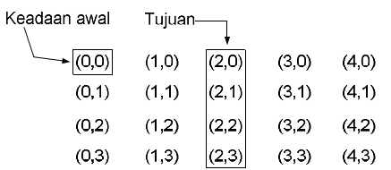
Penyelesaian
3. Keadaan Ember Air, bisa digambarkan berikut:

Slide 13
Penyelesaian
Rule yang digunakan Diasumsikan kita bisa:
mengisi ember air itu dari pompa air,
membuang air dari ember ke luar,
menuangkan air dari ember yang satu ke ember yang lain.
Kita buat beberapa aturan-aturan yang dapat digambarkan sebagai berikut

Slide 14
Penyelesaian
Aturan Ke- | Jika | Maka
1 | (x,y) x < 4 | (4,y) Isi ember A
2 | (x,y) y < 3 | (x,3) Isi Ember B
3 | (x,y) x > 0 | (x-d,y) Tuang sebagian air dari ember A
4 | (x,y) y > 0 | (x,y-d) Tuang sebagian air dari ember B
5 | (x,y) x > 0 | (0,y) Kosongkan ember A dgn mmbuang airnya
6 | (x,y) y > 0 | (x,0) Kosongkan ember B dgn mmbuang airnya
7 | (x,y) x+y≥4 dan y>0 | (4,y – (4 – x)) Tuang air dari ember B ke ember A sampai ember A penuh
8 | (x,y) x+y≥3 dan x>0 | (x – (3 – y),3) Tuang air dari ember A ke ember B sampai ember B penuh
9 | (x,y) x+y≤4 dan y>0 | (x+y, 0) Tuang seluruh air dari ember B ke ember A
10 | (x,y) x+y≤3 dan x>0 | (0,x+y) Tuang seluruh air dari ember A ke ember B
11 | (0,2) | (2,0) Tuang 2 galon air dari ember B ke ember A

Slide 15
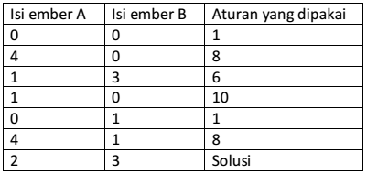
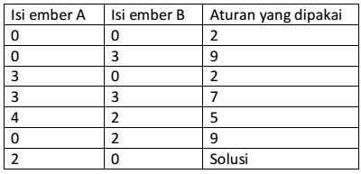
Solusi
Solusi 1
Solusi 2

Slide 16
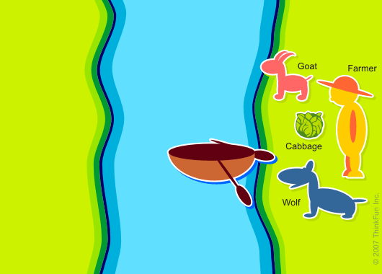
Puzzle (Petani, Sayur, Kambing dan Serigala)

Slide 17
Masalah
Seorang petani akan menyeberangkan seekor kambing, seekor serigala, dan sayur-sayuran dengan sebuah boat yang melalui sungai.
Boat/perahu hanya bisa memuat petani dan satu penumpang yang lain (kambing, serigala, atau sayur-sayuran).
Jika ditinggalkan oleh petani tersebut, maka sayur-sayuran akan dimakan oleh kambing dan kambing akan dimakan oleh serigala.

Slide 18
Langkah Penyelesaian Masalah
Definisikan ruang keadaan;
Tetapkan satu atau lebih keadaan awal;
Tetapkan satu atau lebih tujuan;
Tetapkan kumpulan aturan.

Slide 19
Penyelesaian
Identifikasi ruang keadaan
Permasalahan ini dapat dilambangkan dengan: (JumlahKambing, JumlahSerigala, JumlahSayuran, JumlahBoat).
Contoh: Daerah asal (0,1,1,1) berarti pada daerah asal tidak ada kambing, ada serigala, ada sayuran, dan ada boat.

Slide 20
Penyelesaian
DAERAH TUJUAN
Keadaan Awal
Daerah asal: (1,1,1,1)
Daerah seberang: (0,0,0,0)
Tujuan
Daerah asal: (0,0,0,0)
Daerah seberang: (1,1,1,1)
DAERAH ASAL
DAERAH TUJUAN
DAERAH ASAL

Slide 21
Penyelesaian
Aturan-aturan:
Aturan Ke- | Aturan
1 | Kambing menyeberang
2 | Sayuran menyeberang
3 | Serigala menyeberang
4 | Kambing kembali
5 | Sayuran kembali
6 | Serigala kembali
7 | Boat kembali

Slide 22
Penyelesaian
Daerah Asal | Daerah Tujuan | Aturan yang digunakan
(1,1,1,1) | (0,0,0,0) | 1
(0,1,1,0) | (1,0,0,1) | 7
(0,1,1,1) | (1,0,0,0) | 3
(0,0,1,0) | (1,1,0,1) | 4
(1,0,1,1) | (0,1,0,0) | 2
(1,0,0,0) | (0,1,1,1) | 7
(1,0,0,1) | (0,1,1,0) | 1
(0,0,0,0) | (1,1,1,1) | SOLUSI
(JumlahKambing, JumlahSerigala, JumlahSayuran, JumlahBoat)

Slide 23
?
Any Question
?
?
?
?

Slide 24
Latihan
Definisikan identifikasi ruang keadaan, keadaan awal, tujuan, aturan, hingga penyelesaian untuk masalah berikut:
Puzzle Pendekar-Monster
Ada 3 Pendekar dan 3 Monster, mereka hendak menyeberang sungai
Hanya ada 1 perahu yang hanya dapat membawa 2 orang
Jika pada suatu lokasi jumlah monster lebih banyak dari pendekar, maka monster akan memakan pendekar
(diasumsikan perahu dapat kembali sendiri)

